Slide 1
Архітектура - вид візуального мистецтва. Архітектурні стилі.
7 клас
Виконала: Гуд Світлана Сергіївна
вчитель образотворчого мистецтва
КЗ “НСЗШ I-III ст. №4”, м.Нікополь

Slide 2
Мета:
Навчальна: ознайомити учнів із поняттям “ архітектурний стиль ”;дати загальне уявлення про основні архітектурні стилі; учити застосовувати набуті знання, створюючи композицію;
Розвивальна: удосконалити вміння та навички роботи з фарбами; спостережливість,творчу уяву, фантазію;
Виховна: виховувати інтерес до творчості, акуратність під час виконання робіт.

Slide 3
Актуалізація опорних знань:
Що таке архітектура?
Назвіть види архітектурних споруд за їх призначенням.
Яким основним вимогам вони повинні відповідати?
Творчість в архітектурі більше,
ніж у інших мистецтвах,
пов'язана із життям.
О.В.Щусєв

Slide 4
Архітектурні споруди – це вдягнені в камінь або дерево “портрети епохи”.
Архітектурний стиль – це характерні для певної доби прийоми побудови планів будівель, їх композицій, використання будівельних матеріалів і конструкцій, типовихархітектурних форм.
Поняття “стиль” увійшло до сфери мистецтва та архітектури у XVIII столітті та означило особливості національних форм (єгипетський, грецький, індійський, китайський стилі). У ХХ столітті виникло поняття “стиль епохи”.

Slide 5
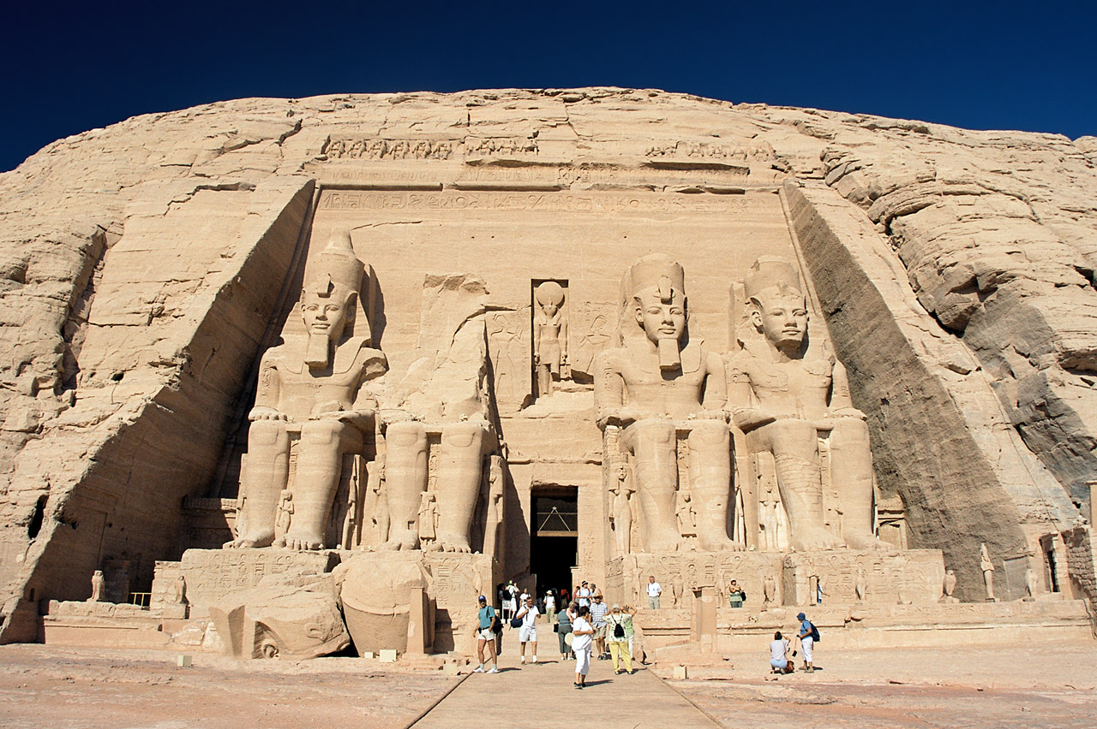
Давні часи – Давній Єгипет (XVI-VII ст. до н.е.)
Храм Рамсеса II.

Slide 6
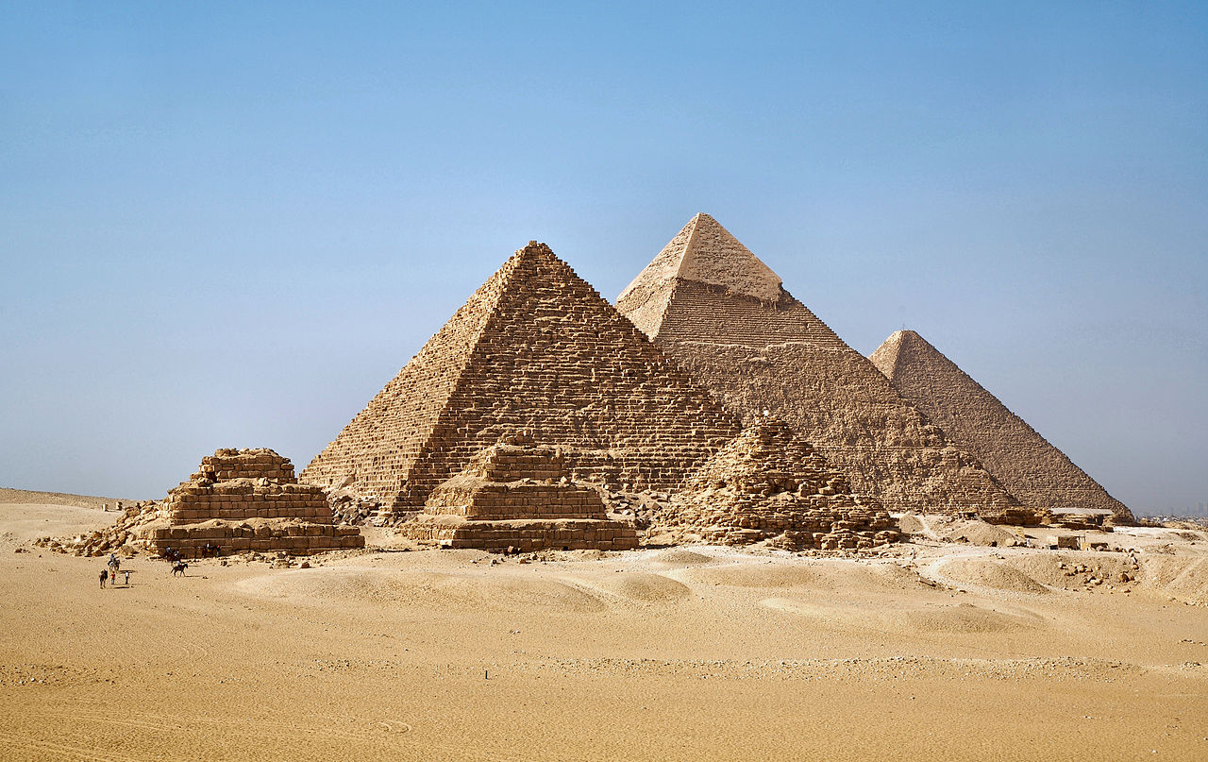
Давній Єгипет
Піраміди Гізи.

Slide 7
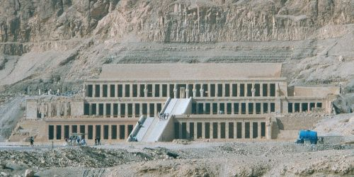
Давній Єгипет
Храм Хатшепсут.

Slide 8
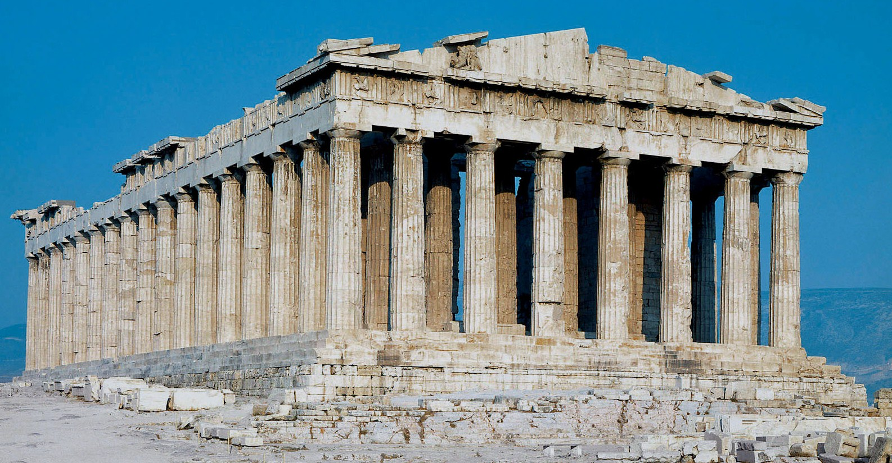
Античність (XIII ст. до н.е. – IV ст. н.е. )
Парфенон – храм богині Афіни Парфенос .

Slide 9
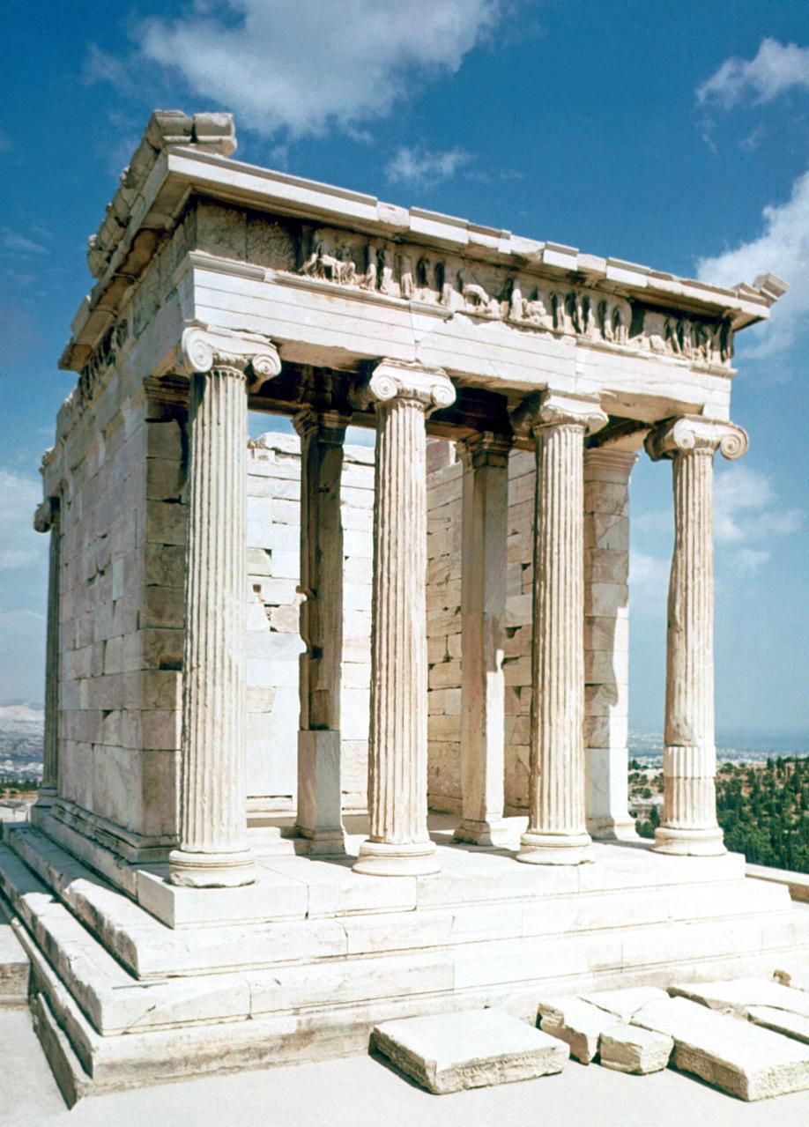
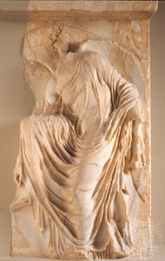
Античність
Храм Ніки Антерос - богині перемоги.

Slide 10
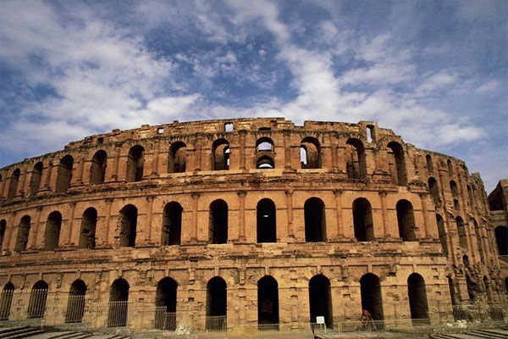
Давній Рим (VIІІ ст. до н.е. - V ст. н.е.)
Колізей.

Slide 11
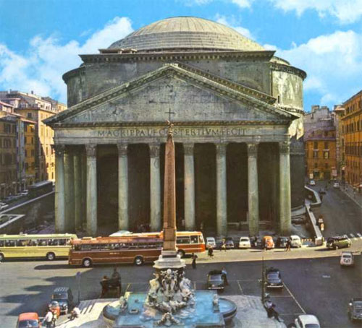
Давній Рим
Пантеон - грецький храм, присвячений усім богам.

Slide 12
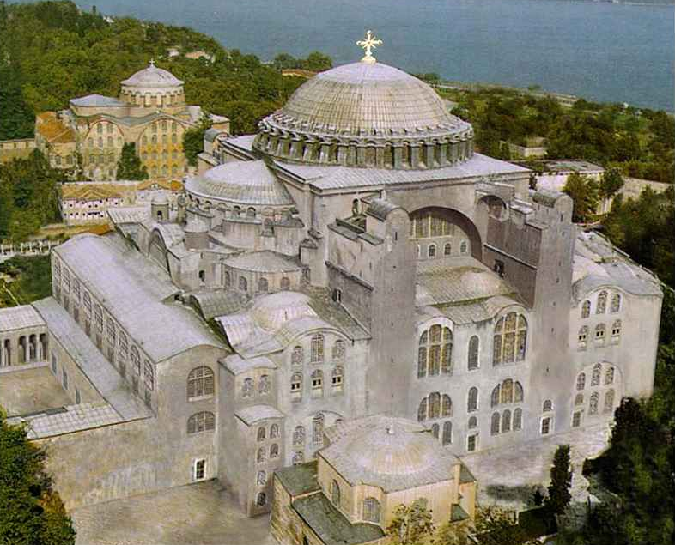
Візантійський стиль ( I-ХI ст.)
Церква Святої Софії в Константинополі.

Slide 13
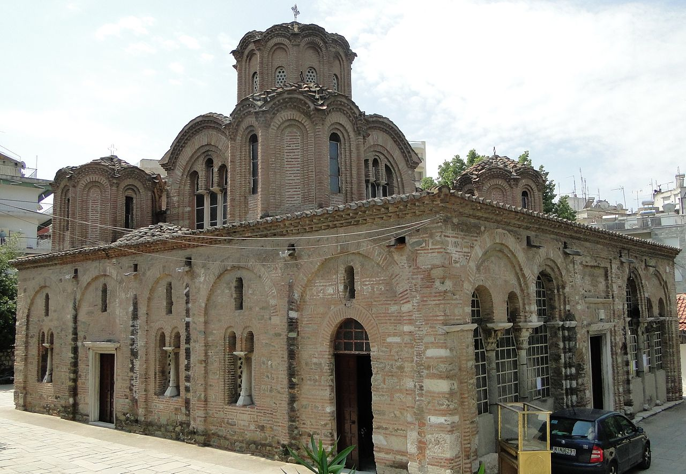
Візантійський стиль
Церква дванадцяти апостолів.

Slide 14
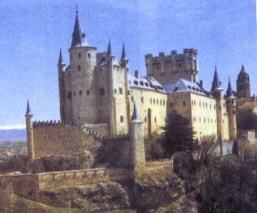
Романський стиль ( Х-ХIІІ ст.)
Королівський палац Алькасар - у Сеговії, Іспанія.

Slide 15
Романський стиль
Норманська фортеця. Франція.

Slide 16
Романський стиль
Пізанська вежа та собор ,Італія.

Slide 17
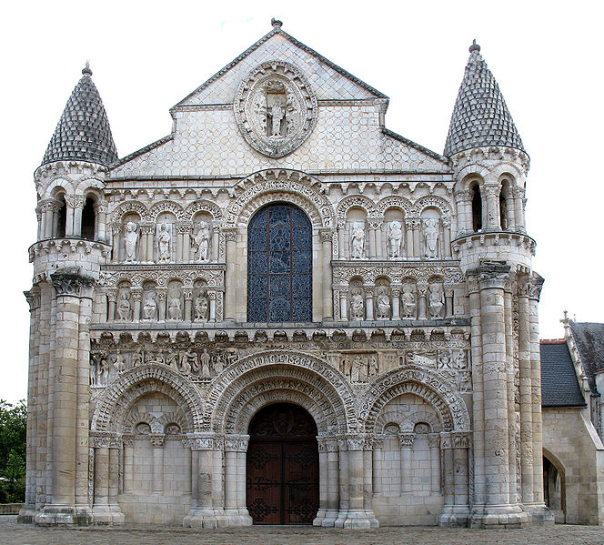
Романський стиль
Церква Нотр-Дам-ля-Гранд, Франція.

Slide 18
Готичний стиль (XІV - ХVI ст.)
Собор Нотр-Дам
в Парижі.

Slide 19
Готичний стиль
Кентерберійський Собор, Англія.
в Парижі

Slide 20
Ренесанс ( ХІV – ХVІІІ ст. )
Палаццо-Піті.
Флоренція.

Slide 21
Ренесанс
Церква Санта-Марія. Флоренція.
.

Slide 22
Ренесанс
Собор Святого Петра.Ватикан.

Slide 23
Бароко (ХІV – ХVІІІ ст. )
Цвінгер Пеппельманн, Німеччина.

Slide 24
Бароко
Зимовий Палац, Україна.

Slide 25
Бароко
Церква Сан Карло. Рим, Італія.

Slide 26
Класицизм (ХVІІ – ХІХ ст. )
Пантерн. Франція, Париж.

Slide 27
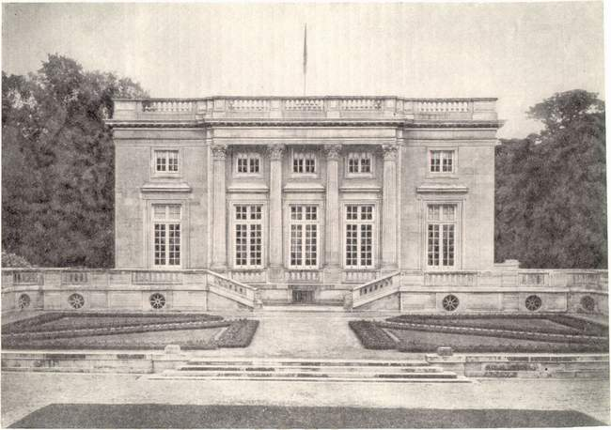
Класицизм
Лувр. Париж.

Slide 28
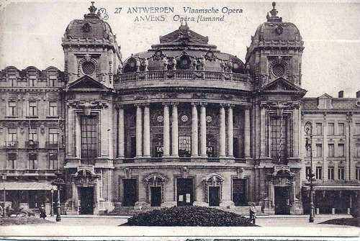
Еклектизм ( ХІХ– ХХ ст. )
Фламандська опера, Антверпен, Бельгія.

Slide 29
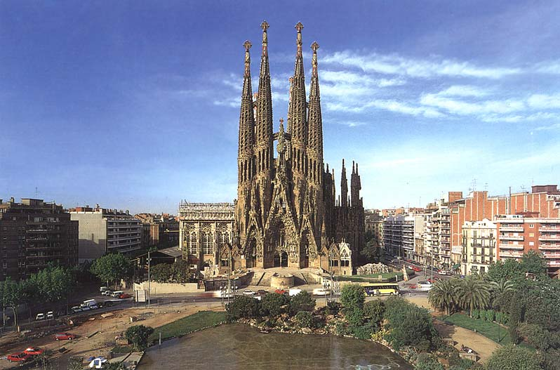
Модернізм (ХІХ – ХХ ст.)
Собор Саграда Фамілія. Барселона.

Slide 30
Модернізм
Барселона.
Деталь приміщення
Антоніо Гауді.

Slide 31
Модернізм
Ейфелева вежа
в Парижі.

Slide 32
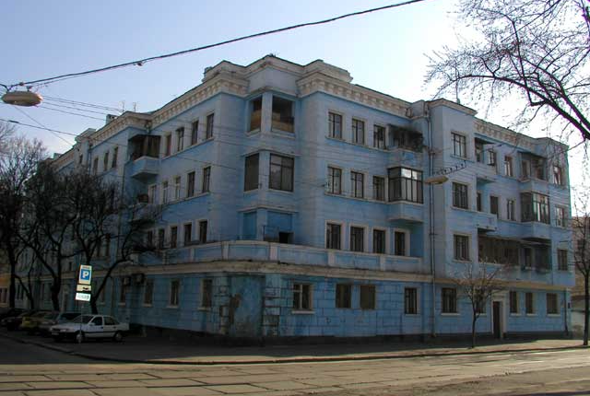
Конструктивізм ( ХХ ст.)
Житловий будинок ,Київ.

Slide 33
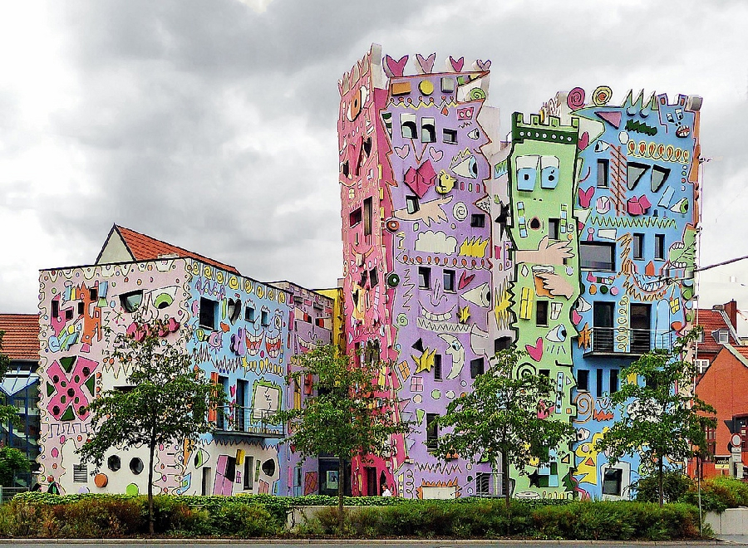
Поп-арт
Офісний центр в німецькому місті Брауншвейг .

Slide 34
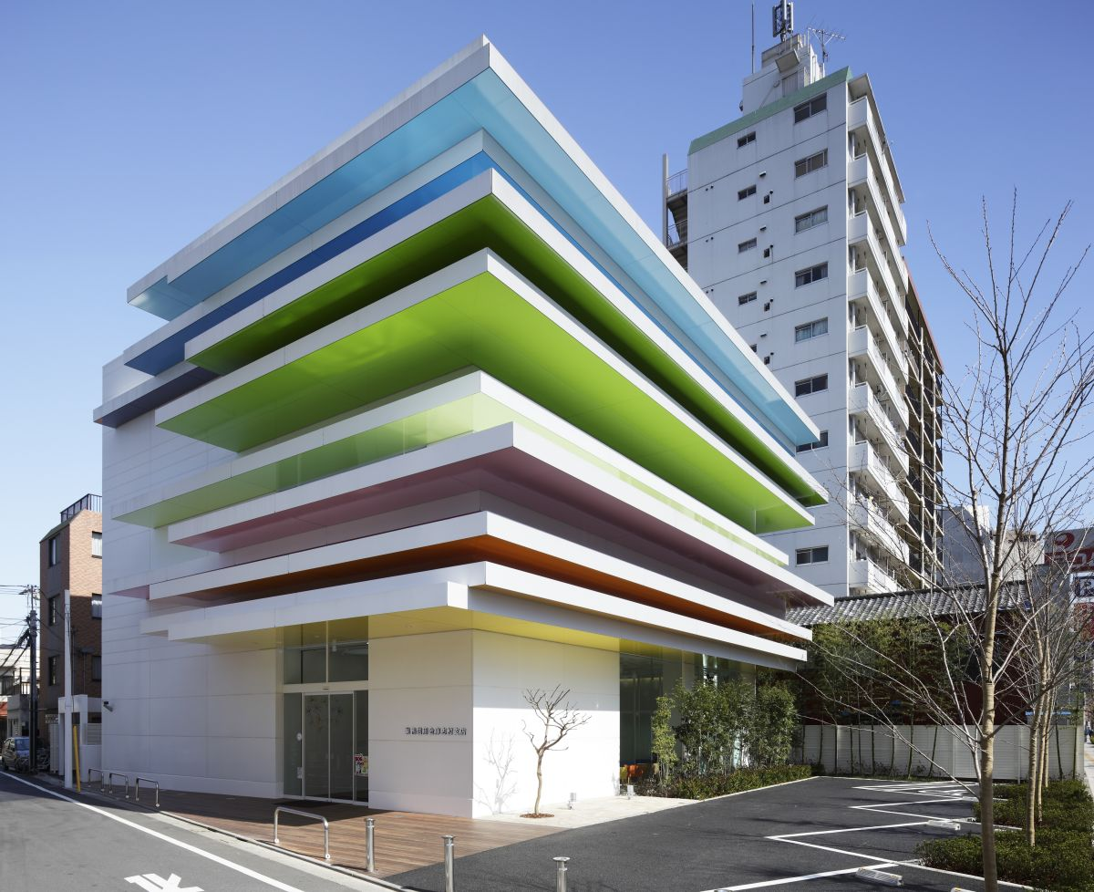
Поп-арт
Райдужний токійский банк Sugamo Shinkin Bank .

Slide 35
Практична робота:
Намалювати архітектурну споруду у стилі поп-арт за власним задумом.
Танцюючий дім . Прага.

